Slide 1
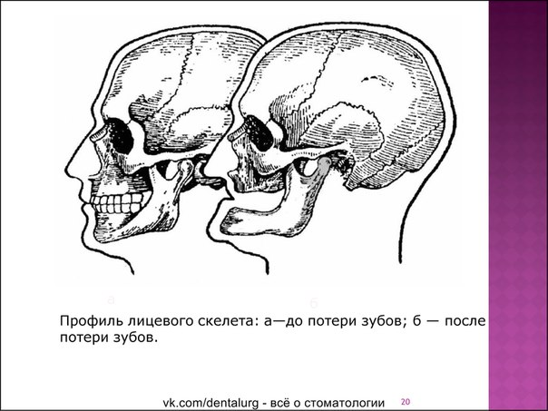

Slide 2
Задачи протезирования:
Максимальное удерживание протеза на беззубой челюсти;
Определение необходимой строгой индивидуальной величины и формы протеза для восстановления пропорции лица;
Полноценное и рациональное конструирование зубного ряда и базиса протеза для синхронного функционирования с другими органами жевательного аппарата, участвующими в обработке пищи, образовании звуков, дыхании;

Slide 3
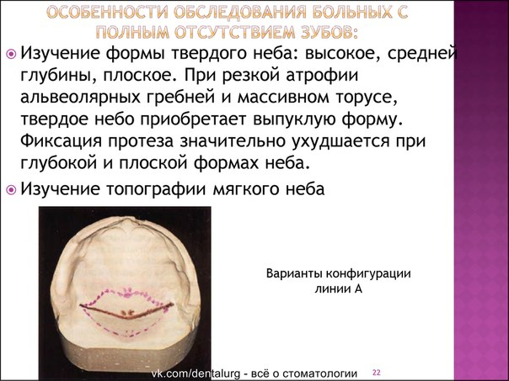

Slide 4
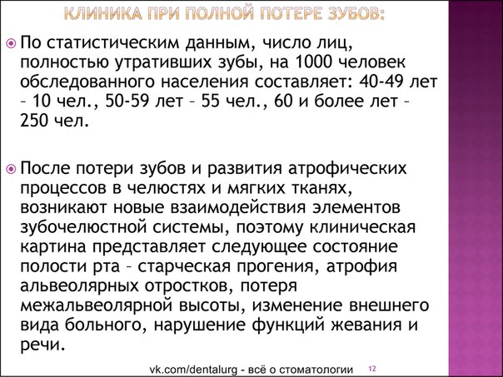

Slide 5
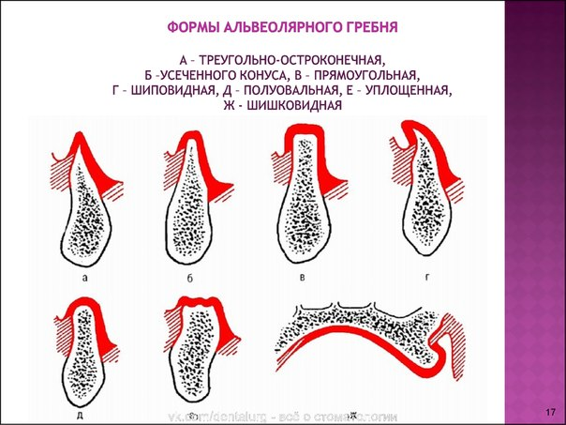

Slide 6
КЛАССИФИКАЦИИ АТРОФИИ БЕЗЗУБЫХ ЧЕЛЮСТЕЙ
Шредер различает три типа атрофии альвеолярных гребней беззубых верхних челюстей.
По Шредеру :
Первый тип характеризируется хорошо сохранившимся альвеолярным гребнем, хорошо выраженными буграми и высоким нёбным сводом. Переходная складка, места прикрепления мышц и складок слизистой оболочки расположены относительно высоко.

Slide 7
КЛАССИФИКАЦИИ АТРОФИИ БЕЗЗУБЫХ ЧЕЛЮСТЕЙ
По Шредеру:
При втором типе наблюдается средняя степень атрофии альвеолярного гребня. Альвеолярный гребень и бугры верхней челюсти еще сохранены, нёбный свод четко выражен. Переходная складка расположена несколько ближе к вершине альвеолярного гребня, чем при первом типе.

Slide 8
КЛАССИФИКАЦИИ АТРОФИИ БЕЗЗУБЫХ ЧЕЛЮСТЕЙ
По Шредеру:
Третий тип беззубой верхней челюсти характеризуется значительной атрофией: альвеолярные гребни и бугры отсутствуют, нёбо плоское. Переходная складка расположена в одной горизонтальной плоскости с твердым нёбом.

Slide 9
КЛАССИФИКАЦИИ АТРОФИИ БЕЗЗУБЫХ ЧЕЛЮСТЕЙ
Келлер предложил классификацию атрофии альвеолярных гребней нижних беззубых челюстей.
1 тип - альвеолярные гребни незначительно и равномерно атрофированы. Места прикрепления мышц и складок слизистой оболочки расположены у основания альвеолярной части.
2 тип - характеризуется выраженной, но равномерной атрофией альвеолярных гребней. Места прикрепления мышц расположены почти на уровне гребня.
3 тип - характерна выраженная атрофия альвеолярных гребней в боковых отделах при относительно сохранившемся альвеолярном гребне в переднем отделе.
4 тип - атрофия альвеолярных гребней наиболее выражена спереди при относительной сохранности ее в боковых отделах.

Slide 10
КЛАССИФИКАЦИИ АТРОФИИ БЕЗЗУБЫХ ЧЕЛЮСТЕЙ
И. М. Оксман (1978) предложил единую классификацию для беззубых верхних и нижних челюстей:
1 тип-альвеолярный гребень высокий, незначительо равномерно атрофирован, альвеолярные бугры хорошо выражены, нёбо глубокое, места прикрепления мышц находятся у основания альвеолярного гребня.
2 тип- характеризуется средней равномерной атрофией альвеолярных гребней и бугров, нёбо средней глубины, мышцы прикрепляются на уровне середины альвеолярного гребня.
3 тип-резкая равномерная атрофия альвеолярного гребня и бугров, плоское нёбо, подвижная слизистая оболоч- ка, оболочка прикрепляется на уровне вершины альвеолярного гребня.
4 тип-характеризуется неравномерной атрофией альвеолярного гребня.

Slide 11
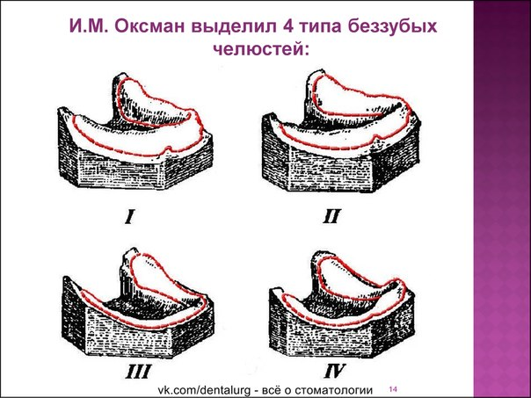

Slide 12
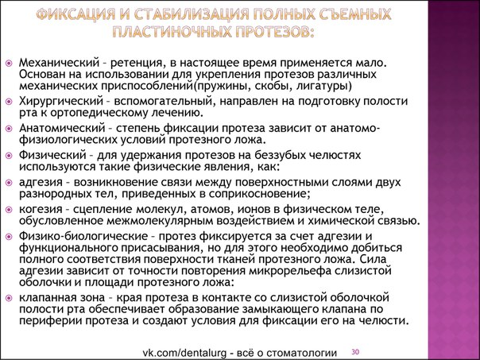

Slide 13
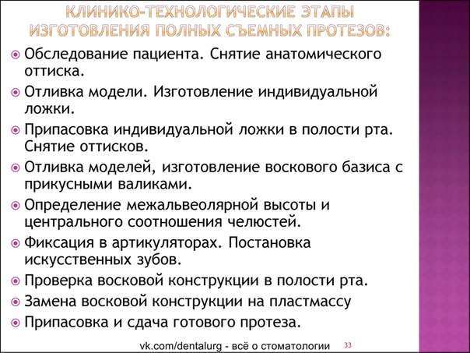

Slide 14
Границы верхней челюсти:
При разметке модели, полученной по анатомическому оттиску, маркером очерчивается граница будущей индивидуальной ложки или ложки-базиса. На модели верхней челюсти с вестибулярной поверхности проводится линия по переходной складке. При этом линия обходит уздечку верхней губы и щечные тяжи. В дистальном отделе очерчивают верхнечелюстные бугры до крыловидно-челюстных складок. Линию между двумя верхнечелюстными буграми соединяют по границе твердого и мягкого нёба, заходя за линию «А» на 1,5-3 мм

Slide 15
Границы нижней челюсти
На модели нижней челюсти границы ложки или ложки-базиса очерчивают с вестибулярной стороны также по переходной складке, доходя до активно-подвижной зоны слизистой оболочки, не перекрывая уздечку нижней губы и боковые тяжи. Затем линию продолжают вокруг нижнечелюстных бугров и ведут на язычную поверхность. С этой стороны обязательно перекрывают челюстно-подъязычные линии слева и справа. В переднем отделе нижней челюсти эти линии соединяются, обходя уздечку языка.

Slide 16
Индивидуальные ложки могут быть изготовлены из:
1) металла (стали, алюминия) методом штамповки;
2) пластмассы:
а) базисной (фторакса, этакрила, ярокрила) методом полимеризации;
б) быстротвердеющей (редонта, протакрила) методом свободной формовки;
в) стандартных пластмассовых пластинок АКР-П;
г) светоотверждающей пластмассы;
3) гелиоотверждаемых материалов с полимеризацией в специальных камерах или с использованием гелиолампы;
4) термопластических слепочных масс (Стенс);
5) воска.

Slide 17
Функциональные пробы для нижней челюсти:
1-я проба — открывание рта. Пациента просят медленно, но широко открыть рот. При этом напрягаются крылочелюстные складки, щечные мышцы, а также мышцы нижней губы. Следовательно, ложка может приподниматься в задних отделах, тогда ее следует укоротить с вестибулярной стороны от середины задней поверхности нижнечелюстного бугорка до второго премоляра. Ложка может приподниматься вверх кпереди, и тогда ее укорачивают в участке между клыками.
2-я проба — глотание. При глотании напрягается верхний сжиматель глотки, и если ложка сбрасывается, ее край укорачивают с язычной стороны от середины заднего края нижнечелюстного бугорка до первого моляра

Slide 18
Функциональные пробы для нижней челюсти:
3-я проба — облизывание губ. Пациента просят провести языком по красной кайме верхней и нижней губы. При этом напряга-ется челюстно-подъязычная мышца на стороне, противоположной положению языка. Если ложка поднимается, ее укорачивают с язычной стороны на уровне моляра вдоль подъязычной линии. Не следует укорачивать ложку так, чтобы ее край оказался выше внутренней косой линии. Это приводит к полному нарушению клапанной зоны. Если ложка укорочена до предельно допустимой границы, но продолжает смещаться, сошлифовывание следует прекратить
4-я проба — упор языка в щеки. Пациента просят дотронуться кончиком языка до щеки при полузакрытом рте. При этом поднимаются мягкие ткани дна полости рта в области премоляров. В случае когда язык расширен и прилежит к середине альвеолярной части, эта и предыдущие пробы не получаются или могут быть проведены только в ограниченных пределах

Slide 19
Функциональные пробы для нижней челюсти:
5-я проба — вытягивание языка. Пациента просят вытянуть язык по направлению к кончику носа. При этом напрягается узде ка языка. Если ложка смещается, уздечку укорачивают с язычной стороны на протяжении передних зубов.
6-я проба — вытягивание губ. Пациента просят вытянуть губы трубочкой (звук «у»). При этом напрягаются мимические мышцы нижней губы. Если ложка поднимается, то нужно еще раз сошлифовать ее вестибулярный край между клыками.

Slide 20
Функциональные пробы для верхней челюсти:
1-я проба. На задний край сухой индивидуальной ложки, включая и верхнечелюстные бугры, наносят след маркера, после чего ложку накладывают на челюсть, прижимают и тут же выводят из полости рта. На слизистой оболочке нёба остается след от маркера, позволяющий уточнить длину ложки по линии «А»
2-я проба — открывание рта. Пациента просят широко открыть рот. При этом напрягается крылочелюстная складка и щечная мышца. Если ложка сбрасывается, ее укорачивают в области моляра и дистальной поверхности верхнечелюстных бугров.

Slide 21
Функциональные пробы для верхней челюсти:
3-я проба — вытягивание губ. пациента просят вытянуть губу трубочкой (звук «у»). При этом напрягаются мимические мышцы верхней губы. При сбрасывании ложку укорачивают на протяжении между клыками.
4-я проба — втягивание щек. Пациента просят втянуть щеки в полость рта. При этом натягиваются боковые щечные складки в области премоляров. При сбрасывании края ложки сошлифовывают в этом участке до устойчивого положения на челюсти. Если для уздечки верхней губы не сделана достаточная вырезка на ложке, то она будет сбрасываться при любой пробе.

Slide 22
